Slide 1
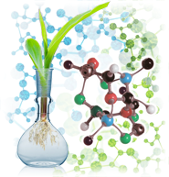

Fandagi yangiliklar, fanni o'qitishning dolzarb masalalari moduli
1-MAVZU:
FANDAGI YANGILIKLAR, KASHFIYOT VA IXTIROLAR
(2 soat ma’ruza)
Samarqand VXTXQTMOHM katta o`qituvchisi
Yunusova Navbahor Ahmadjonovna

Slide 2
REJA
1.Biologiya fani taraqqiyoti yo‘nalishlari.
2.O‘zbekistonda biologiya fanining rivojlanishi, mashhur olimlar, ularning maktablari.
3.Fanning texnika va ishlab chiqarishga qo‘llanishi bo‘yicha innovatsiyalar .
4.O‘ZRFA biologik ilmiy-tadqiqot institutlarida olib borilayotgan ilmiy izlanishlar.
5.So'nggi 30 yil ichida biologiyaning eng ajoyib yutuqlari

Slide 3
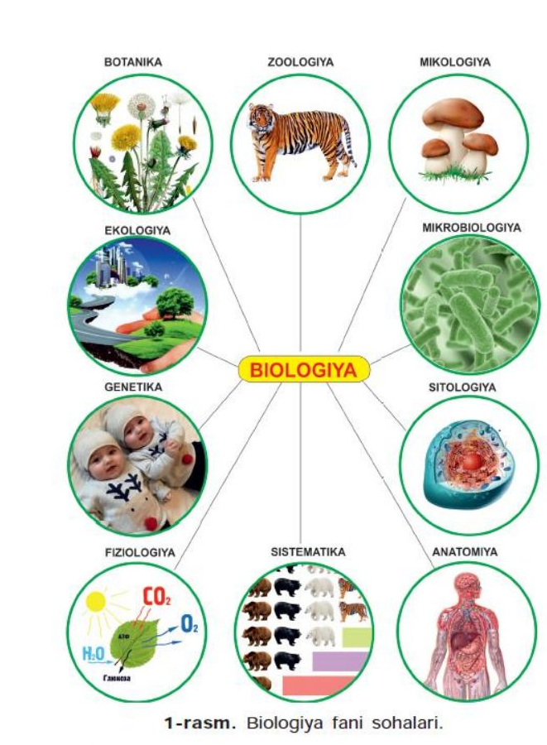
BIOLOGIYA FANI SOHALARI

Slide 4
Biologiya fani taraqqiyoti yo‘nalishlari.
Botanika,
zoologiya
mikrobiologiya
mikologiya va h.k
Mustaqil maxsus tarmoqlar
DARSNING MAQSADI
Bioximiya,biofizika,biometriya,
ijtimoiy biologiya,
Bioetika, bioestetika,
biosiyosat
Fanlararo tarmoqlar

Slide 5
O‘zR FA ilmiy tadqiqot institutlarida olib borilayotgan ilmiy izlanishlar.
Odamdagi irsiy kasalliklar
Ko’krak bezi saratoni, qandli diabet
Fenilketonuriya,bronxial astma, gipertoniya
Bronxit, giperurekemiya
CYP21A2 genining mutatsiyalari
Farmokogenetika, kardiologiya
Gastroenterologiya, dermatologiya

Slide 6
TAJRIBA VA KUZATISH
Genomika va bioinformatika markazida, asosan, sho’rga, kasalliklarga, erta pishadigan, bargini o’zi to’kadigan g‘o‘za navlarini olish, bug‘doy va kartoshka navlarini yaratish bo‘yicha ham ilmiy izlanishlar olib borilmoqda.

Slide 7
SO'NGGI 30 YIL ICHIDA BIOLOGIYANING ENG AJOYIB YUTUQLARI
1.RNK aralashuvi
1998 yilda RNK bilan bog'liq bir qator tadqiqotlar nashr etildi. Bu holatlar gen ekspressioni RNK interferentsiyasi deb ataladigan biologik mexanizm tomonidan boshqarilishini bildiradi.

Slide 8
2.Birinchi klonlangan kattalar sutemizuvchisi
Sutemizuvchi klonlangan birinchi ish 1996 yilda olimlar tomonidan xonakilashtirilgan urg'ochi qo'yda amalga oshirilgan.
Tajribani amalga oshirish uchun kattalar holatida bo'lgan sut bezlarining somatik hujayralari ishlatilgan. Amaldagi jarayon yadro uzatish edi. Olingan Dolli deb nomlangan qo'ylar o'sdi va rivojlandi, tabiiy ravishda ko'paytirish uchun hech qanday noqulaylik tug'dirmadi.

Slide 9
3.Inson genomini xaritalash
Ushbu buyuk biologik yutuqni amalga oshirish uchun 10 yildan ko'proq vaqt ketdi, bu dunyo bo'ylab ko'plab olimlarning hissasi tufayli erishildi. 2000 yilda bir guruh tadqiqotchilar inson genomining deyarli aniq xaritasini taqdim etdilar. Ishning aniq versiyasi 2003 yilda yakunlangan.
Inson genomining ushbu xaritasida shaxsning barcha genetik ma'lumotlarini o'z ichiga olgan har bir xromosomaning joylashuvi ko'rsatilgan. Ushbu ma'lumotlar yordamida mutaxassislar genetik kasalliklarning barcha tafsilotlarini va tekshirmoqchi bo'lgan boshqa jihatlarni bilib olishlari mumkin.

Slide 10
4.Teri hujayralaridan ildiz hujayralari
2007 yilgacha pluripotent ildiz hujayralari faqat embrional ildiz hujayralarida topilganligi to'g'risida ma'lumot ishlatilgan.
Epiteliya hujayralarining "dasturlashi" o'zgargan yangi jarayonning kashf qilinishi tibbiy tadqiqotlar sohasiga yo'l ochadi.

Slide 11
5.Miya tomonidan boshqariladigan robotlashtirilgan tana a'zolari
2000 yil davomida Dyuk universiteti tibbiyot markazi olimlari maymun miyasiga bir nechta elektrod joylashtirdilar. Maqsad shuki, bu hayvon robotning oyoq-qo'lini boshqarishi va shu bilan unga oziq-ovqat mahsulotlarini to'plashi mumkin edi.
2004 yilda miyadan chiqayotgan to'lqinlarni ushlash va ular yordamida biotibbiyot vositalarini boshqarish uchun invaziv bo'lmagan usul ishlab chiqildi.

Slide 12
6.Genom bazasini tahrirlash
Olimlar genlarni tahrirlashdan ko'ra aniqroq texnikani ishlab chiqdilar, genomning juda kichik segmentlarini: bazalarini tikladilar. Buning yordamida DNK va RNK asoslari almashtirilib, kasalliklar bilan bog'liq bo'lishi mumkin bo'lgan ba'zi bir mutatsiyalar aniqlanadi.

Slide 13
7.Saratonga qarshi yangi immunoterapiya
Ushbu yangi terapiya saraton hujayralari bo'lgan organning DNKiga hujum qilishga asoslangan. Yangi dori immunitet tizimini rag'batlantiradi va melanoma holatlarida qo'llaniladi.
Bundan tashqari, uni saraton hujayralari "mos kelmaydigan tuzatish yetishmovchiligi" deb ataladigan o'smalarda ham qo'llash mumkin. Bunday holda, immunitet tizimi bu hujayralarni begona deb tan oladi va ularni yo'q qiladi.

Slide 14
8.Gen terapiyasi
Kichkintoylar o'limining eng keng tarqalgan genetik sabablaridan biri bu birinchi turdagi umurtqa mushak atrofiyasi bo'lib, bu yangi tug'ilgan chaqaloqlarda umurtqa pog'onasi motor neyronlarida protein mavjud emas. Bu mushaklarning zaiflashishiga va nafas olishni to'xtatishiga olib keladi.
Ushbu kasallikka chalingan chaqaloqlarda o'z hayotlarini saqlab qolish uchun yangi imkoniyat mavjud. Bu umurtqa neyronlarda yetishmayotgan genni o'z ichiga olgan usuldir. Xabarchi adeno bilan bog'liq virus (AAV) deb nomlangan zararsiz virus.

Slide 15
9.Rekombinant DNK texnologiyasi orqali inson insulini
Rekombinant DNK texnologiyasi orqali inson insulini ishlab chiqarish diabetga chalingan bemorlarni davolashda muhim yutuqni anglatadi. Odamlarda rekombinant insulin bilan birinchi klinik tadqiqotlar 1980 yilda boshlangan.
Bu insulin molekulasining A va B zanjirlarini alohida ishlab chiqarish va keyin ularni kimyoviy usullar yordamida birlashtirish orqali amalga oshirildi. Endi rekombinant jarayon 1986 yildan beri boshqacha bo'lib kelmoqda. Proinsulin uchun genetik kodlash Escherichia coli hujayralariga kiritiladi.
Keyinchalik ular proinsulin ishlab chiqarish uchun fermentatsiya bilan o'stiriladi. Bog'lovchi peptid inson insulini hosil qilish uchun proinsulindan fermentativ ravishda ajralib chiqadi.

Slide 16
10.Transgen o'simliklar
1983 yilda birinchi transgenik o'simliklar yetishtirildi.
10 yildan so'ng Qo'shma Shtatlarda birinchi genetik modifikatsiyalangan o'simlik tijoratlashtirildi va ikki yildan so'ng GM (genetik modifikatsiyalangan) o'simlikdan ishlab chiqarilgan tomat pastasi Yevropa bozoriga chiqdi.
Shu vaqtdan boshlab har yili dunyodagi o'simliklarda genetik modifikatsiyalar qayd etiladi. O'simliklarning bunday o'zgarishi genetik o'zgarish jarayoni orqali amalga oshiriladi, bu yerda ekzogen genetik material kiritiladi
Ushbu jarayonlarning asosini ko'pgina tirik organizmlarning genetik ma'lumotlarini o'z ichiga olgan DNKning universal tabiati tashkil etadi.

Slide 17
11.Inson tanasining 79-chi organini kashf etish
Garchi Leonardo Da Vinchi buni 500 yildan ko'proq vaqt oldin tasvirlab bergan bo'lsa-da, biologiya va anatomiya mezenteriyani hech qanday tibbiy ahamiyatga ega bo'lmagan holda oddiy to'qima burmasi deb hisoblagan.
Biroq, 2017 yilda ilm-fan tutqichni 79-chi organ deb hisoblash kerak degan qarorga keldi, shuning uchun u anatomistlar uchun qo'llanma Gray's Anatomy-ga qo'shildi.

Slide 18
SIZ BIOLOGIYA SOHASIDAGI QANDAY KASHFIYOT
VA
IXTIROLARNI BILASIZ
???

Slide 19
JADVALNI TO`LDIRING
№ | OLIMLAR | KIM BO`LGAN | ISHLARI
1 | Pratov O‘ktam Pratovich
2 | Mashhura Egamovna Mavloniy
3 | To‘raxon Uzoqovna Rahimova
4 | Jaloliddin Azimovich Azimov
5 | Musaev Jo‘ra Azimbaevich.
6 | Bekjon Oybekovich Toshmuxamedov
7 | To‘laganov Ahror To‘laganovich
8 | Raximov Miradxam Mirxakimovich
9 | Raximov Karim Raximovich

Slide 20
JADVALNI TO`LDIRING
№ | OLIMLAR | KIM BO`LGAN | ISHLARI
1 | Pratov O‘ktam Pratovich | Botanik | Botanika fanining rivojlanishiga ulkan hissa qo‘shgan olim.
2 | Mashhura Egamovna Mavloniy | Mikrobiolog olima | O‘rta Osyoda ilk bor sanoat mikroorganizmganizmlar kolleksiyasini yaratgan olima.
3 | To‘raxon Uzoqovna Rahimova | Botanik-ekolog olima | O‘zbekistondagi cho‘l va adir o‘simliklarining ekologiyasini aniqlagan.
4 | Jaloliddin Azimovich Azimov | Zoolog | Zoologiya sohasida hayvon parazitlarini o‘rgangan olim.
5 | Musaev Jo‘ra Azimbaevich. | Biolog (Genetik) | Respublikamizda “G‘o‘za genetikasini o‘rganish” ishlarini olib borgan

Slide 21
JADVALNI TO`LDIRING
№ | OLIMLAR | KIM BO`LGAN | ISHLARI
6 | Bekjon Oybekovich Toshmuxamedov | Biofizika maktabi asoschisi | O‘rgimchak zahari, neyrotoksinlarining yangi sinfi kashf qilindi.
7 | To‘laganov Ahror To‘laganovich | “Fitogelmintologiya” ilmiy maktabining asoschis | O‘rta Osiyoda fitogelmintlarning tarqalishi, taksonomiyasi, zararini va ularga qarshi kurash choralarini o‘rgangan.
8 | Raximov Miradxam Mirxakimovich | O‘zbekistonda biotexnologiya maktabi asoschisi | Lipolitik fermentlarning nazariy va amaliy tomonlarini o’rgangan.
9 | Raximov Karim Raximovich | Respublikamizda ovqat hazm qilish fiziologiyasi maktabiga asos solindi. | Ingichka ichak membranasida hazm jarayoni xususiyatlarini O‘zbekiston sharoitida, yoshga qarab o‘zgarib borishi aniqlandi.

Slide 22
h
E’TIBORINGIZ UCHUN RAHMAT

